Slide 1
BIỆN PHÁP XÂY DỰNG NỀ NẾP HỌC TẬP VÀ SINH HOẠT CHO HỌC SINH LỚP 2C.
ỦY BAN NHÂN DÂN HUYỆN PHÚ HÒA
TRƯỜNG TIỂU HỌC HÒA AN 1
Giáo viên: ĐỖ THỊ BẢO TRÂN

Slide 2
I
II
Lí do chọn đề tài
Nội dung biện pháp
CẤU TRÚC
BÁO CÁO
3
III
IV
Kết luận biện pháp
Kết quả thực hiện

Slide 3
I. Lí do chọn đề tài
- Nề nếp là những việc làm, những thói quen tốt trong học tập, sinh hoạt… của bản thân mỗi học sinh. Là khởi đầu của hành vi đạo đức thông qua việc chấp hành những qui định của lớp, nội quy của trường. Biết làm những việc mang lại lợi ích cho lớp, cho mình.
- Nề nếp lớp học là nhân tố quyết định chất lượng học tập của học sinh.
- Rèn nề nếp lớp cũng chính là rèn nề nếp cho từng cá nhân học sinh, giúp các em có thói quen tốt trong sinh hoạt, học tập, biết làm chủ bản thân sau này. Ngược lại, mỗi học sinh biết điều chỉnh mình sẽ tác động tích cực đến nề nếp lớp. Các em biết điều gì nên làm và không nên làm để hòa đồng cùng các bạn. Qua đó sẽ hình thành tính tự giác, tinh thần tập thể trong các em.

Slide 4
Thuận lợi, khó khăn
Nhà trường và phụ huynh
Tạo điều kiện về cơ sở vật chất, đồ dùng dạy học, trang thiết bị dạy học… để phục vụ giảng dạy
Học sinh
Phần lớn đều ngoan ngoãn, nghe lời giáo viên, giáo viên có cơ hội biết những ưu và khuyết điểm của học sinh.
Công tác giảng dạy và quản lý
Vẫn gặp một số khó khăn như: sự hiểu biết của học sinh không đồng đều, ý thức tự giác của học sinh chưa cao. Nhiều gia đình ít quan tâm dẫn đến các em chưa có ý thức, trách nhiệm trong học tập và kỉ luật còn rất tự do chưa đi vào nề nếp.

Slide 5
Kết quả khảo sát đầu năm học
Nội dung điều tra khảo sát | Rất thường xuyên |  | Thường xuyên |  | Thỉnh thoảng |  | Không bao giờ
 | SL | % | SL | % | SL | % | SL | %
Em lễ phép, vâng lời thầy cô | 10 | 35,7% | 7 | 25% | 8 | 28,6% | 3 | 10,7%
Tự giác xếp hàng khi nghe hiệu lệnh | 6 | 21,4% | 9 | 32,2% | 7 | 25% | 6 | 21,4%
Mặc trang phục đúng quy định | 20 | 71,5% | 6 | 21,4% | 2 | 7,1% | 0 | 0%
Em giúp đỡ bạn bè | 4 | 14,3% | 7 | 25% | 4 | 14,3% | 13 | 46,4%

Slide 6
Nội dung điều tra khảo sát | Rất thường xuyên |  | Thường xuyên |  | Thỉnh thoảng |  | Không bao giờ
 | SL | % | SL | % | SL | % | SL | %
Giữ trật tự khi GV chuyển tiết | 5 | 17,9 | 4 | 14,3 | 7 | 25 | 12 | 42,8
Em tập trung nghe cô hướng dẫn bài | 5 | 17,9 | 5 | 17,9 | 9 | 32,1 | 9 | 32,1
Em đi học trễ | 3 | 10,7 | 2 | 7,1 | 5 | 17,9 | 18 | 64,3
Em quên đồ dùng học tập ở nhà | 8 | 28,6 | 7 | 25 | 6 | 21,4 | 7 | 25

Slide 7
Các giải pháp
01
02
03
Ổn định nề nếp, tạo môi trường thân thiện.
Xây dựng nề nếp học tập trên lớp, trường.
Xây dựng nề nếp học tập ở nhà.
Thường xuyên phối hợp với Phụ huynh học sinh.
04
Phối hợp với nhà trường, giáo viên bộ môn và tổ chức Đội TNTP Hồ Chí Minh.
05

Slide 8
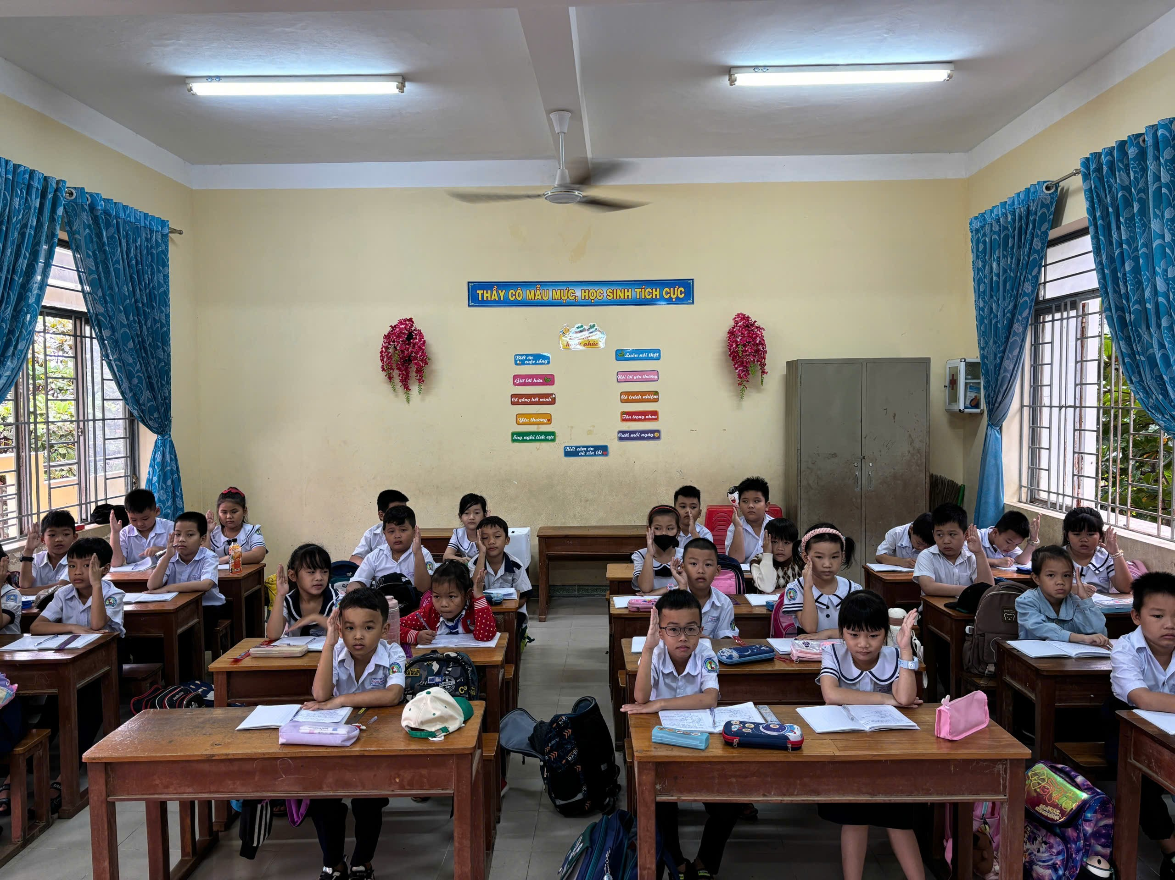
II. Nội dung giải pháp
1. Ổn định nề nếp, tạo môi trường thân thiện
Giáo viên nắm bắt hoàn cảnh gia đình, tính cách tâm tư, nguyện vọng, năng lực của học sinh thông qua các giáo viên đã dạy.
Dành thời gian tổ chức cho học sinh trao đổi, làm quen với lớp học mới bằng các hoạt động: giới thiệu bản thân, chào hỏi,...Hướng dẫn thêm tác dụng , cách sử dụng các đồ dùng học tập theo yêu cầu môn học.
Phổ biến các nội quy lớp học cho học sinh.
Bầu ban cán sự lớp dưới hình thức tự nguyện: 1 lớp trưởng, 2 lớp phó và 4 tổ trưởng.

Slide 9
II. Nội dung giải pháp
2. Xây dựng nề nếp học tập trên lớp, trường
Tham gia học tập
Nề nếp Ra vào lớp
Thông báo thời gian vào học để học sinh ghi nhớ.
Hướng dẫn học sinh xếp hàng ngay ngắn, thẳng hàng khi nghe lệnh trống để vào lớp hoặc ra sân.
Hướng dẫn các em xin phép khi ra ngoài hoặc vào lớp. Biết chào hỏi lễ phép với thầy cô.
Giáo viên hướng dẫn cách giơ tay, cách ngồi viết, cách đặt các vật dụng học tập,...
Giữa giáo viên và học sinh thống nhất 1 số quy ước, kí hiệu khi học tậpthay cho việc dùng lời nói ( V, b,S, N4,...)
Hướng dẫn hs khi nói hay khi đứng dậy phải biết dạ thưa, tránh nói cộc lốc.

Slide 10
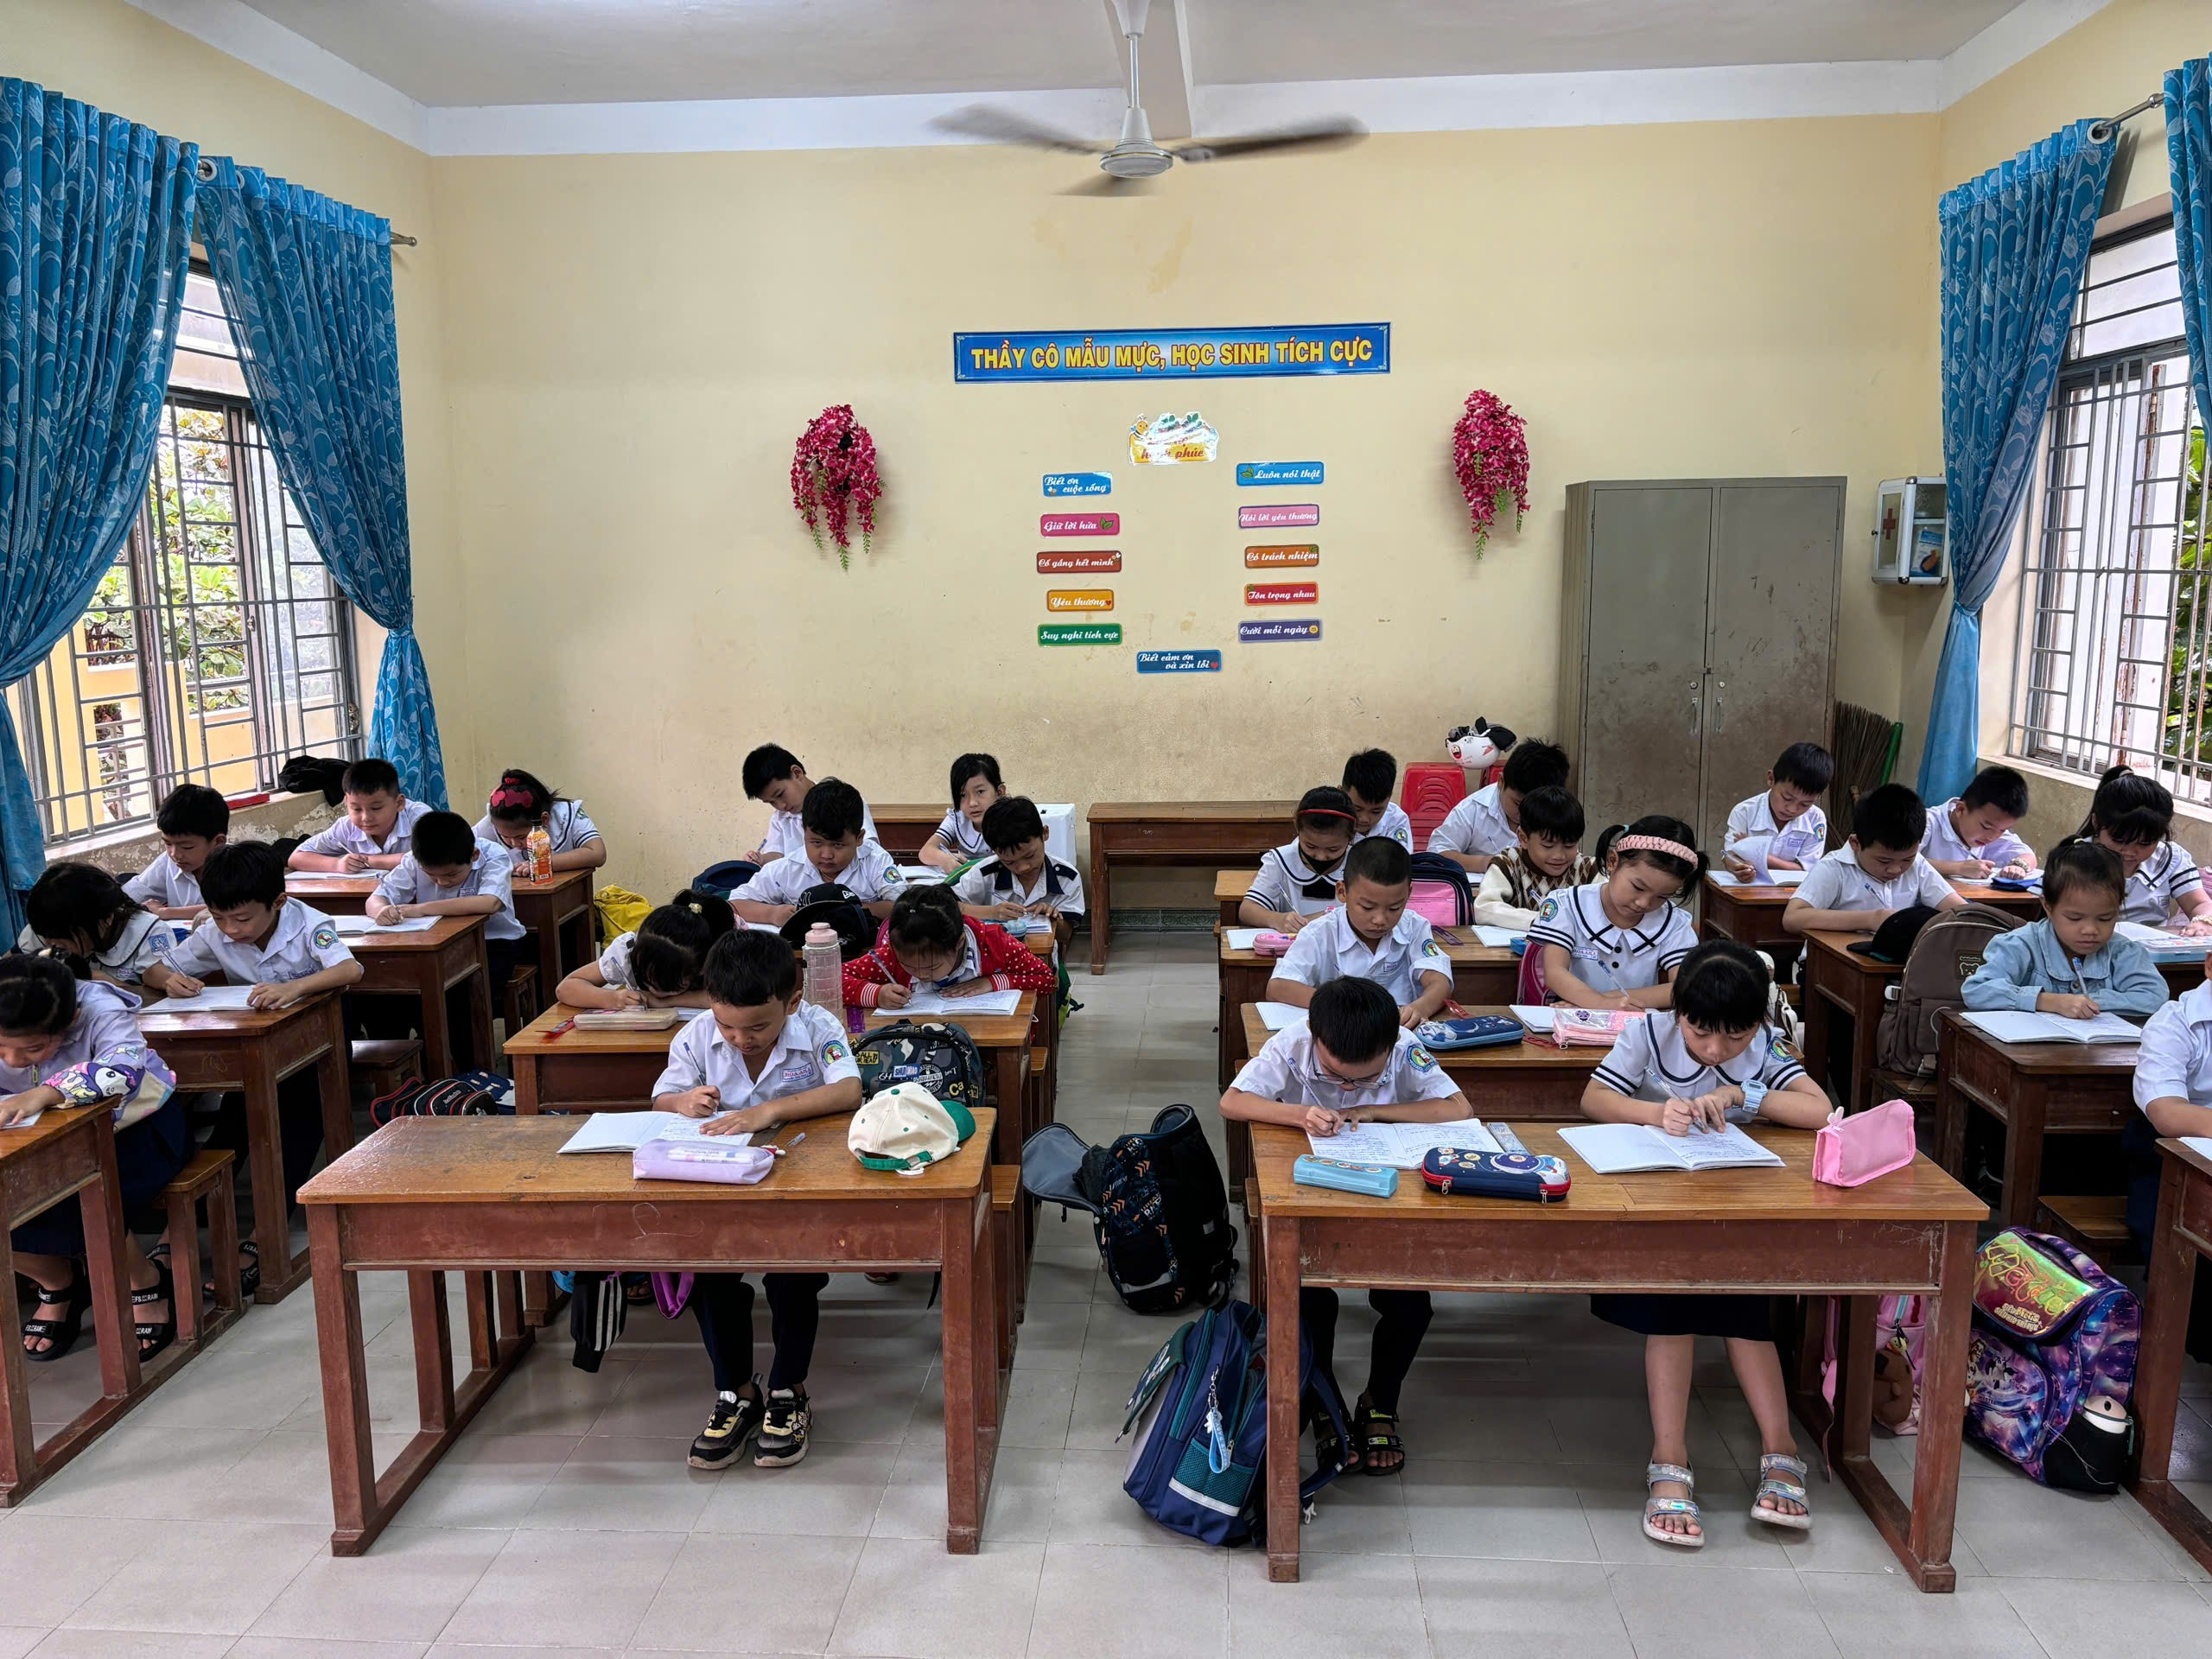
II. Nội dung giải pháp
Sử dụng đồ dùng học tập
Giáo viên hướng dẫn học sinh cách mở sách giáo khoa, sắp xếp đồ dùng và sử dụng sách vở cho học sinh. Khi nghe hiệu lệnh: lấy bảng, lâý vở,...thì học sinh chỉ cần nhìn kí hiệu của cô sẽ hiểu.
Ví dụ: Khi đọc,học sinh dùng que chỉ đúng chân chữ. Khi đọc xong thì kẹp que vào trang bài vừa đọc.
Hướng dẫn học sinh cách tự giữ gìn, bảo quản đồ dùng học tập. Học sinh tham gia thi đua “giữ vở sạch – chữ đẹp’’.
Các bạn học sinh cùng học tập.

Slide 11
II. Nội dung giải pháp
Trang trí và vệ sinh lớp học
Trang phục hàng ngày
Chấp hành nội quy lớp học
Giáo viên hướng dẫn học sinh vệ sinh lớp học hằng ngày ( quét don, lau chùi bàn ghế, không vứt rác,...) và cùng học sinh trang trí lớp học gọn gàng, đảm bảo tính thẩm mỹ, tính giáo dục học sinh.
Ví dụ: Tạo góc thiên nhiên với những chậu cây,...
Giáo viên nêu quy định cho học sinh ghi nhớ mang áo quần đồng phục đúng ngày.
Giáo viên luôn nhắc nhở mang trang phục phù hợp với thời tiết để đảm bảo sức khỏe.
Giáo viên phổ biến nội dung các điều trong Điều lệ và Nội quy của nhà trường.
Luôn động viên, khen ngợi và cũng thường xuyên nhắc nhở.

Slide 12
II. Nội dung giải pháp
3. Xây dựng nề nếp học tập ở nhà
Chọn giờ học
Hướng dẫn phụ huynh chọn giờ học phù hợp vói từng hoàn cảnh gia đình.
Sắp xếp góc học tập
Khi học sinh sắp xếp đồ dùng học tập ngay ngắn sẽ giúp các em hình thành tính ngăn nắp, nếp sống khoa học.
Tự học và tìm kiếm sự hỗ trợ
Các em cần có sự nhắc nhở, của bố mẹ ở thời gian đầu nhưng sau đó bố mẹ cần rèn cho các bạn tính tự giác, tạo thói quen tự lập là chính.
Sắp xếp sách vở, đồ dùng học tập vào cặp theo thời khóa biểu
Hướng dẫn các em treo tkb ở ngay góc học tập của mình,...

Slide 13
II. Nội dung giải pháp
4. Thường xuyên phối hợp với Phụ huynh học sinh
Gia đình đóng vai trò quan trọng cho việc xây dựng nề nếp học tập cho học sinh, cần có sự phối hợp chặt chẽ giữa giáo viên và học sinh.
Giáo viên thường xuyên trao đổi hàng ngày với phụ huynh: gặp trực tiếp, qua điện thoại, lập nhóm zalo lớp để nắm bắt tình hình kịp thời.
Động viên, phối hợp với phụ huynh cùng rèn nề nếp cho học sinh hàng ngày ở nhà cũng như ở trường.

Slide 14
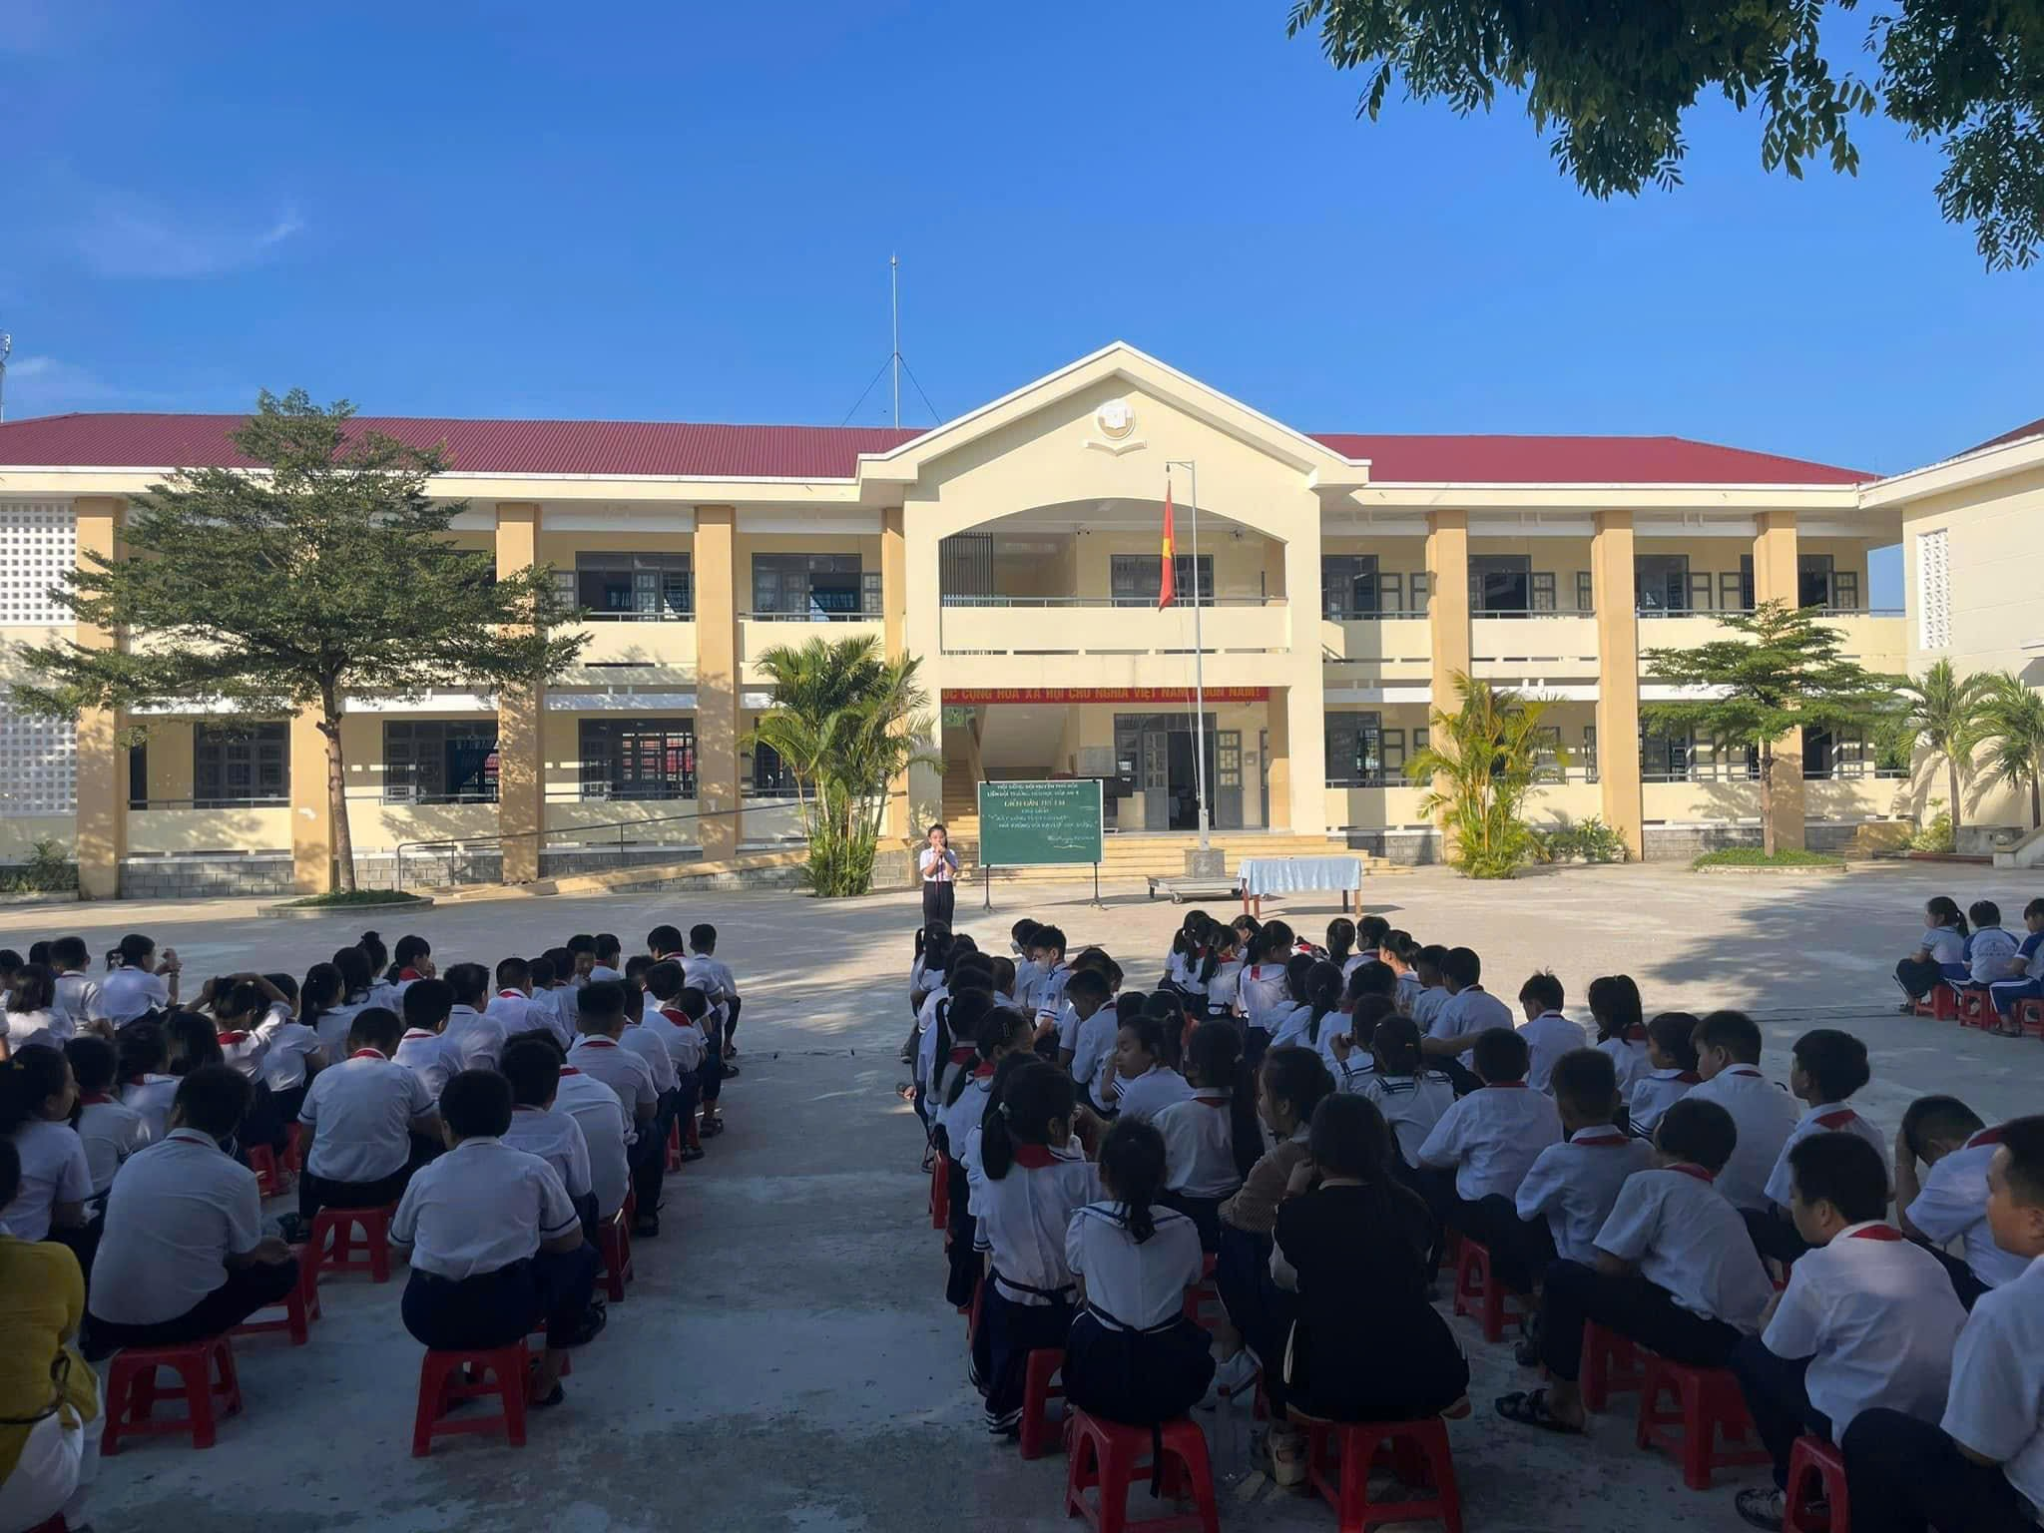
II. Nội dung giải pháp
5. Phối hợp với nhà trường, giáo viên bộ môn và tổ chức Đội TNTP Hồ Chí Minh
Để biện pháp thực hiện hiệu quả, bản thân đã kết hợp với nhà trường, gv bộ môn, Đội TNTP Hồ Chí Minh trao đổi những yêu cầu cần thiết để giúp các em tiếp cận và thực hiện tốt các đề nếp gv đưa ra.
Bản thân gv cũng phải thực hiện tốt các hành vi để làm gương cho học sinh từ đó hình thành những thói quen tốt trong cuộc sống.

Slide 15
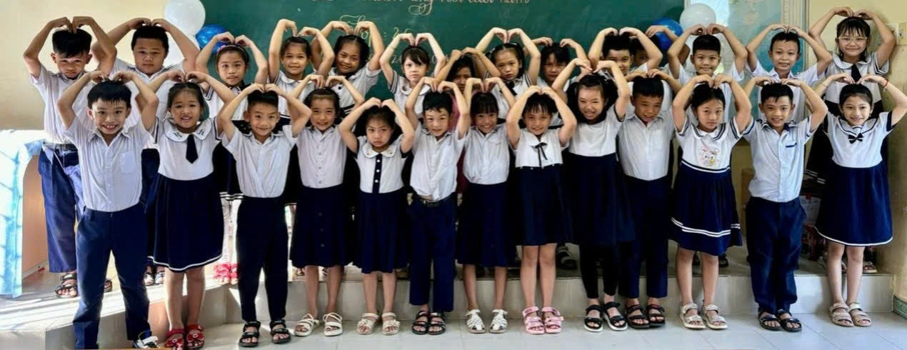
IIII. Kết quả thực hiện giải pháp
Trong giờ học có sự kết hợp của cô giáo và học sinh rất nhịp nhàng, không khí học tập sôi nổi, vui vẻ.
Ví dụ: Xin phép cô khi ra, vào lớp.
Nề nếp học tập: Biết hợp tác trao đổi cùng bạn, biết giơ tay khi muốn phát biểu, tập trung hơn trong giờ học, không gây ảnh hưởng đến lớp bạn.
Biết làm theo các kí hiệu trên bảng.
Các em thực hiện tốt các hành vi: Thói quen chào hỏi cha mẹ, ông bà,.... Biết giữ vệ sinh lớp, trường học.

Slide 16
III. Kết quả thực hiện giải pháp
Kết quả về nề nếp lớp 2C ( Tháng 3/2023 )
Nội dung điều tra khảo sát | Rất thường xuyên |  | Thường xuyên |  | Thỉnh thoảng |  | Không bao giờ
 | Trước | Sau | Trước | Sau | Trước | Sau | Trước | Sau
Em lễ phép, vâng lời thầy cô | 35,7% | 82,1% | 25% | 14,3% | 28,6% | 3,6% | 10,7% | 0%
Tự giác xếp hàng khi nghe hiệu lệnh | 21,4% | 82,1% | 32,2% | 17,9% | 25% | 0% | 21,4% | 0%
Mặc trang phục đúng quy định | 71,5% | 96,4% | 21,4% | 3,6% | 7,1% | 0% | 0% | 0%
Em giúp đỡ bạn bè | 14,3% | 82,1% | 25% | 17,9% | 14,3% | 0% | 46,4% | 0%

Slide 17
Nội dung điều tra khảo sát | Rất thường xuyên |  | Thường xuyên |  | Thỉnh thoảng |  | Không bao giờ
 | Trước | Sau | Trước | Sau | Trước | Sau | Trước | Sau
Giữ trật tự khi GV chuyển tiết | 17,9 | 71,4 | 14,3 | 17,9 | 25 | 10,7 | 42,8 | 0
Em tập trung nghe cô hướng dẫn bài | 17,9 | 78,6 | 17,9 | 10,7 | 32,1 | 10,7 | 32,1 | 0
Em đi học trễ | 10,7 | 0 | 7,1 | 0 | 17,9 | 10,7 | 64,3 | 89,3
Em quên đồ dùng học tập ở nhà | 28,6 | 0 | 25 | 0 | 21,4 | 17,9 | 25 | 82,

Slide 18
IV. Kết luận của biện pháp
Cần tìm tòi, học hỏi, trau dồi kiến thức chuyên môn, kiến thức làm công tác chủ nhiệm để nâng cao hiểu biết và năng lực dạy học, quản lí học sinh.
02
01
Phải dành nhiều thời gian quan sát, theo dõi, đánh giá thường xuyên các biểu hiện của học sinh.
Phải tạo mọi điều kiện thuận lợi để học sinh hình thành thói quen về nếp trong học tập, sinh hoạt.

Slide 19
CẢM ƠN
Quý thầy cô đã lắng nghe!

